Slide 1

INICIO

Slide 2


EXPOSITOR: CONSULTOR : DANIEL FERNANDO LOZA SANTA CRUZ
Correos:
dlozas2016@gmail.com
dlozas2011@hotmail.com
lozadaniel2020@gmail.com
Canal de YouTube:
https://www.youtube.com/@daniellozasantacruz

Slide 3



Logro de la Unidad
Importancia
Al finalizar la unidad, el estudiante es capaz de realizar el ingreso de datos a una o varias tabla con las sentencias Transact SQL.
El estudiante utiliza las clases, métodos y validaciones para registrar los datos a una o varias tablas.

Slide 4

Sesión 7
Clase UIManager
Código Para Registrar Los Datos

Slide 5

Logro de Sesión
Al terminar la sesión, el alumno:
Aprende a codificar el ingreso de datos a una o varias tablas con clases, utilizando las sentencias Transact SQL.

Slide 6
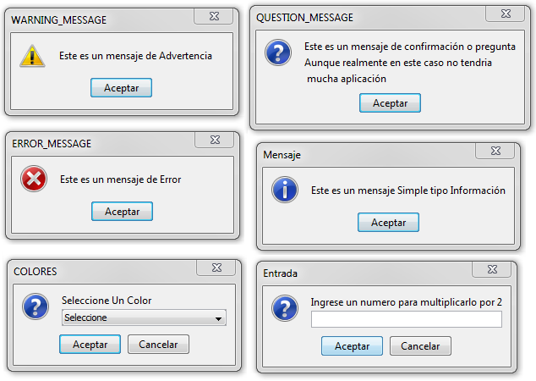
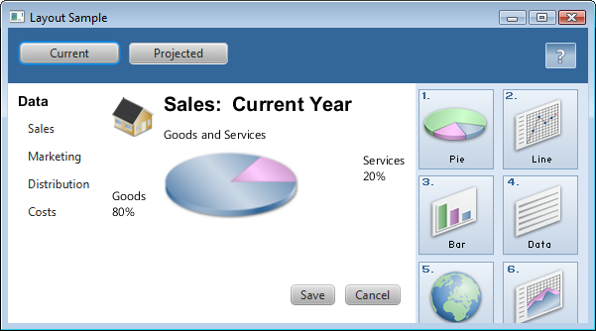
Clase UIManager

Slide 7
La clase UIManager es una clase proporcionada por la plataforma Java Swing.
Pertenece al paquete javax.swing y se utiliza para administrar el aspecto visual de la interfaz de usuario de una aplicación Swing.
Proporciona métodos y propiedades para configurar el aspecto y la apariencia de los componentes de la interfaz gráfica, como ventanas, botones, paneles, etc.
Permite cambiar la apariencia de los componentes utilizando diferentes "look and feels" (L&F), que son conjuntos de reglas y estilos que definen la apariencia de los componentes en una aplicación.
Algunas de las funciones más comunes de la clase UIManager incluyen:
setLookAndFeel(String className): Establece el "look and feel" de la aplicación utilizando la clase L&F especificada.
getSystemLookAndFeelClassName(): Obtiene el nombre de la clase del "look and feel" del sistema operativo actual.
put(String key, Object value): Asigna un valor a una propiedad específica del "look and feel".
get(String key): Obtiene el valor de una propiedad específica del "look and feel".
getLookAndFeelDefaults(): Obtiene el conjunto de valores predeterminados del "look and feel" actual.

Slide 8
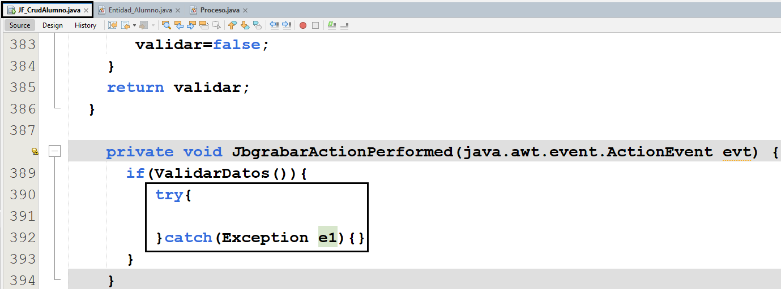

El bloque try, indica que se va a intentar ejecutar un bloque de código que puede lanzar excepciones

Slide 9
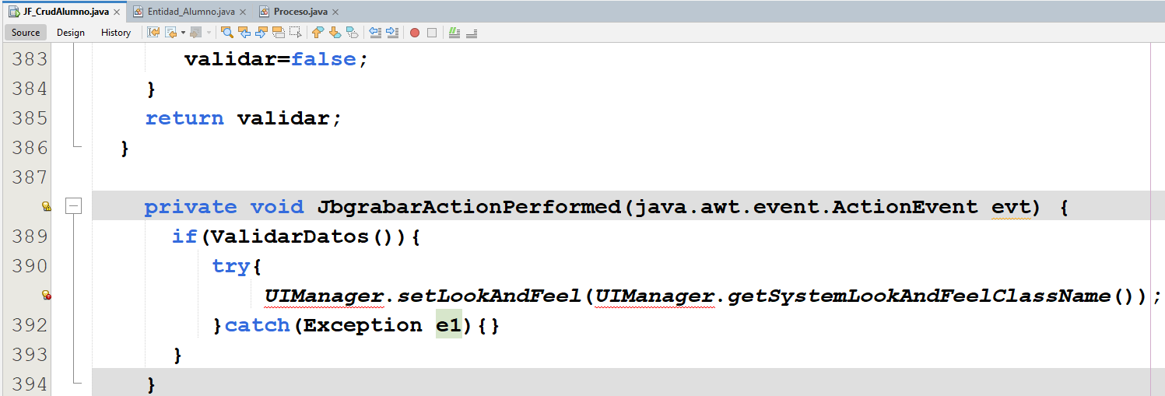
Se utiliza la clase: UIManager
UIManager.setLookAndFeel(UIManager.getSystemLookAndFeelClassName()), se utiliza para establecer el "look and feel" de la aplicación al del sistema operativo en el que se está ejecutando.
Esto asegura que la interfaz gráfica se vea coherente con la apariencia de otras aplicaciones del sistema operativo.

Slide 10
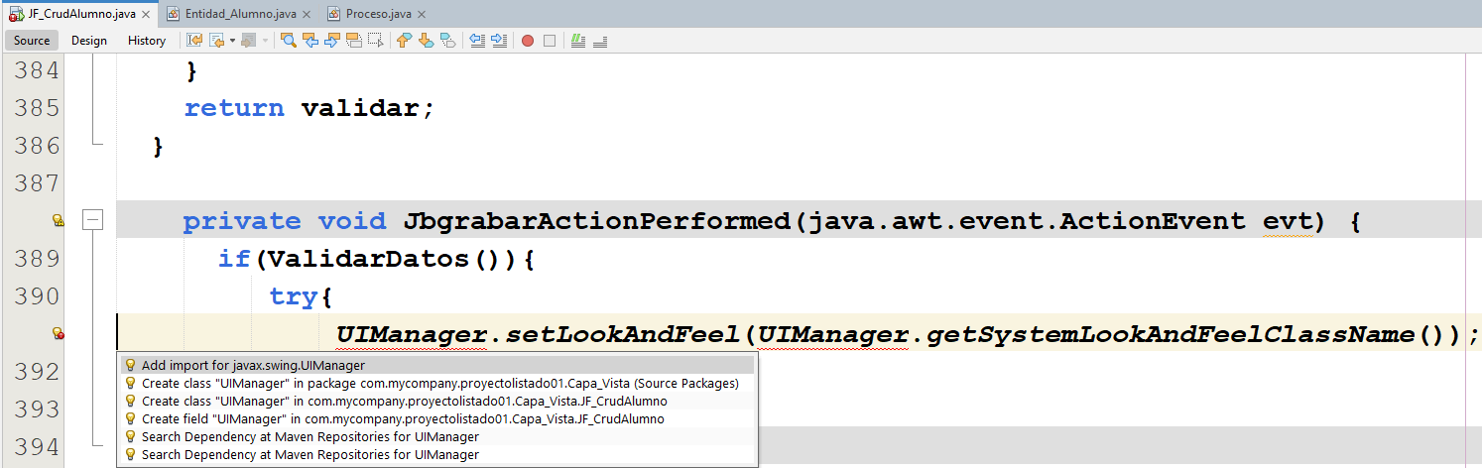
Clic en el icono
Clic en la opción: Add import for javax.swing.UIManager

Slide 11
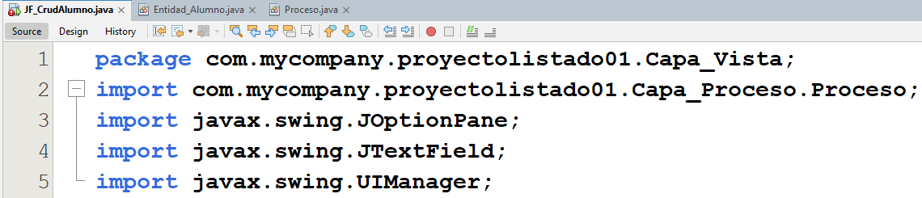
Clase UIManager, importado

Slide 12
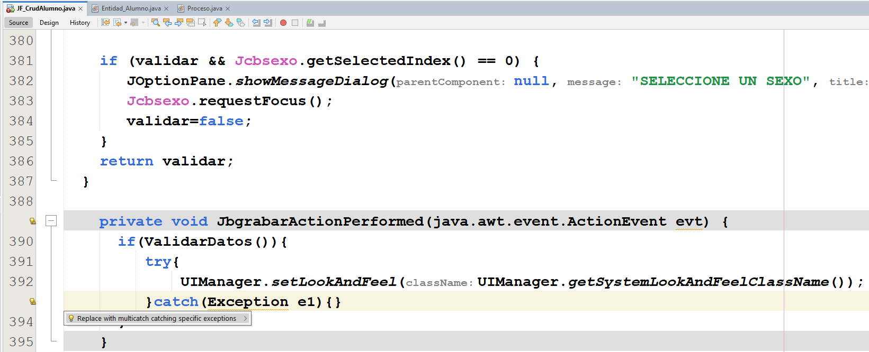
Clic en el icono
Clic en la opción: Replace with multicach catching specific exceptions

Slide 13
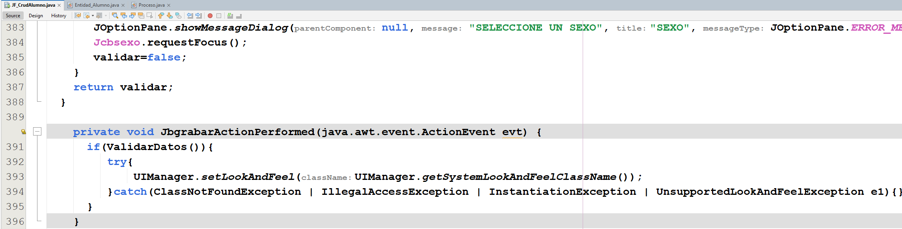
Si ocurre alguna excepción del tipo ClassNotFoundException, IllegalAccessException, InstantiationException o UnsupportedLookAndFeelException, se captura la excepción en el bloque catch.
En este caso, el bloque catch está vacío, lo que significa que no se realiza ninguna acción específica cuando se captura una excepción. El código continúa su ejecución normalmente.

Slide 14
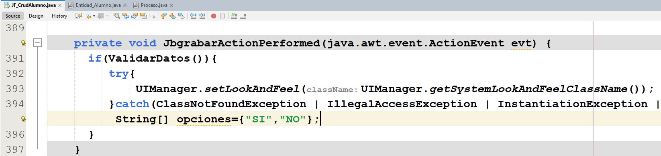
Se crea un arreglo de cadenas de texto, con el nombre: opciones y contiene dos elementos: "SI" y "NO".

Slide 15
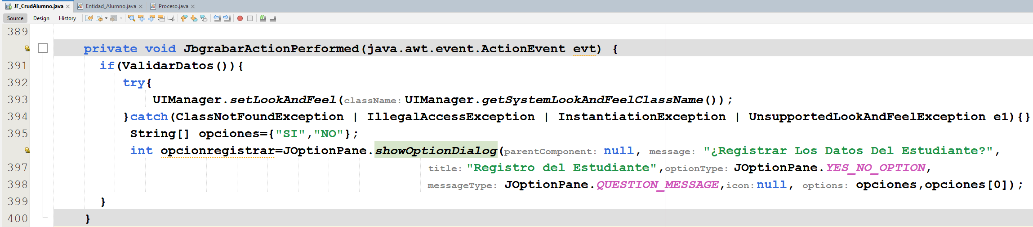
Se utiliza un cuadro de diálogo: JOptionPane.showOptionDialog, para mostrar una pregunta al usuario.
El usuario puede seleccionar entre las opciones "SI" y "NO".
El resultado de la selección se almacena en la variable opcionregistrar.

Slide 16
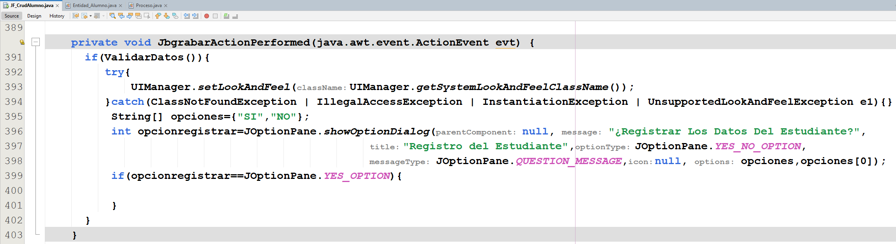
Se inicia la estructura condicional if, para verificar si la opción seleccionada por el usuario es: SI.
Si es así, se ejecuta el bloque de código dentro de la sentencia : if.

Slide 17
Código Para Registrar Los Datos

Slide 18
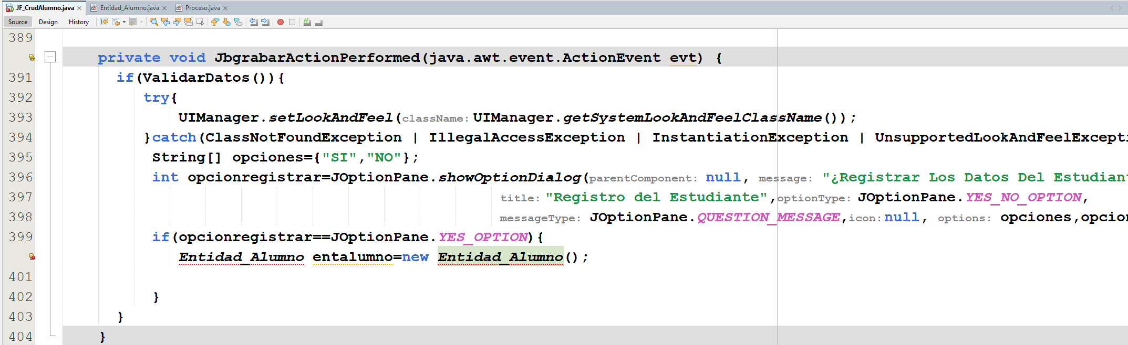
Se crea una instancia de la clase Entidad_Alumno, con el nombre: entalumno

Slide 19
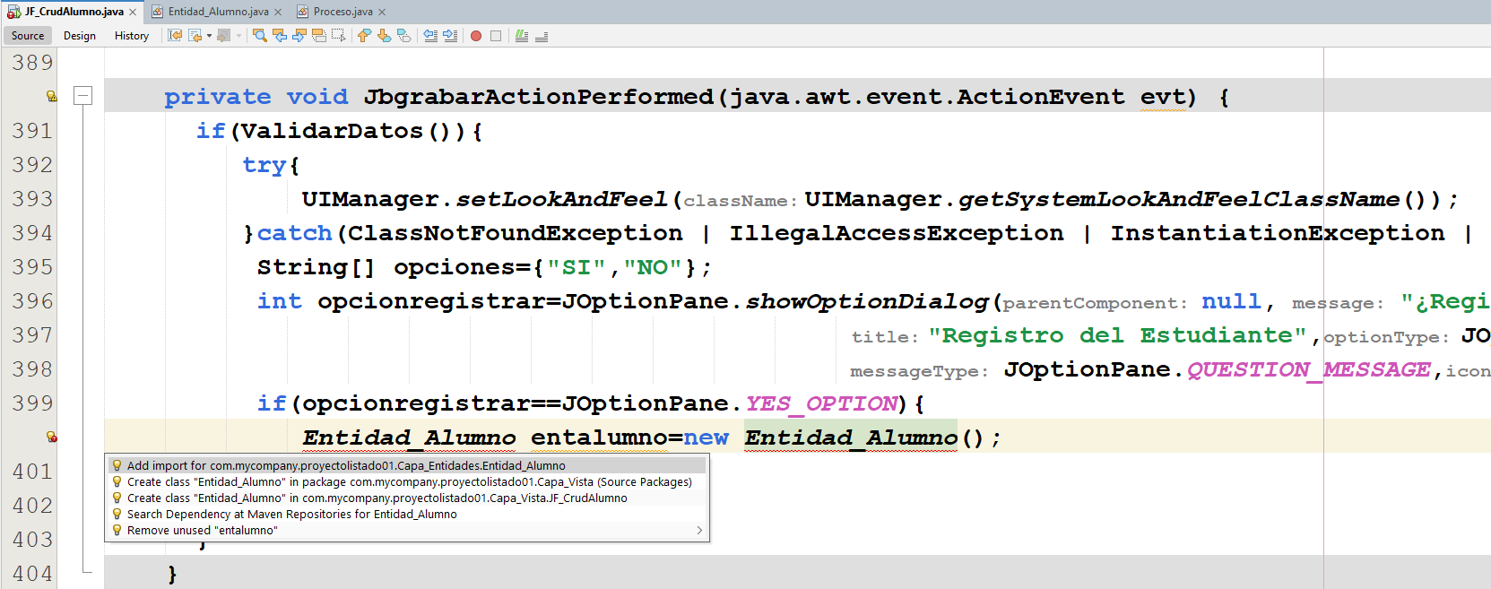
Clic en el icono
Clic en la primera opción

Slide 20
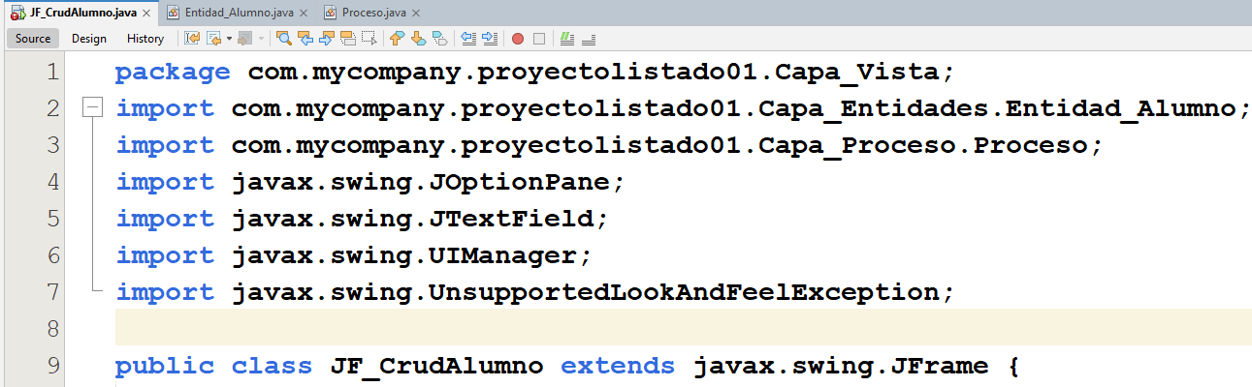
Clase Entidad_Alumno, importado

Slide 21
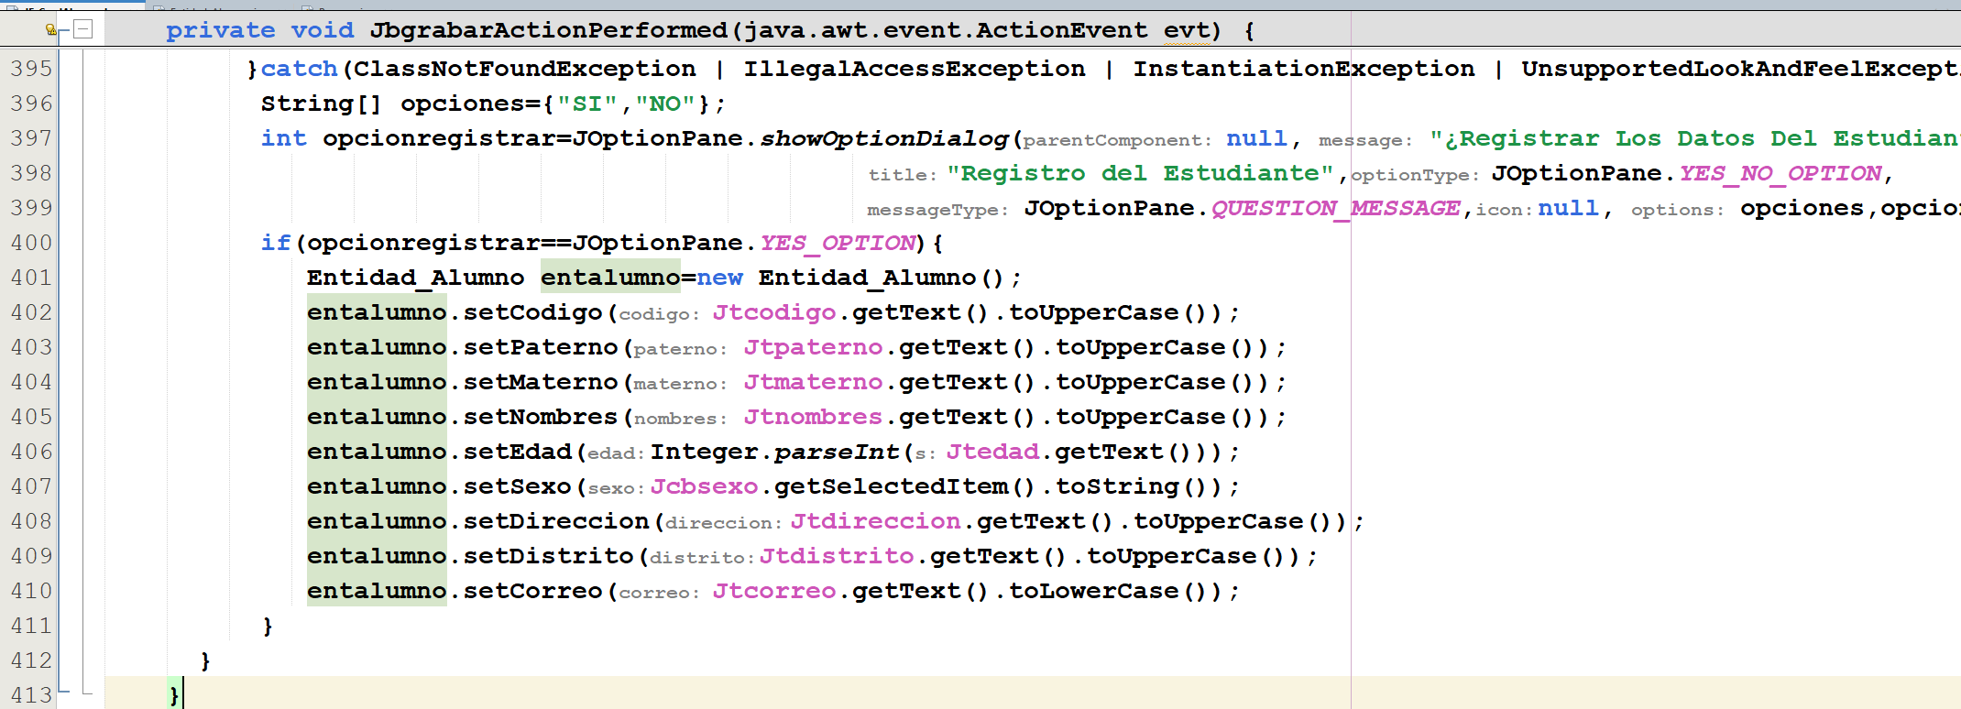
Luego se asignan valores a sus propiedades (código, apellidos, nombres, edad, sexo, dirección, distrito, correo), utilizando los valores ingresados por el usuario en diferentes componentes de la interfaz gráfica, como campos de texto (JTextField) y un combo (JComboBox).

Slide 22
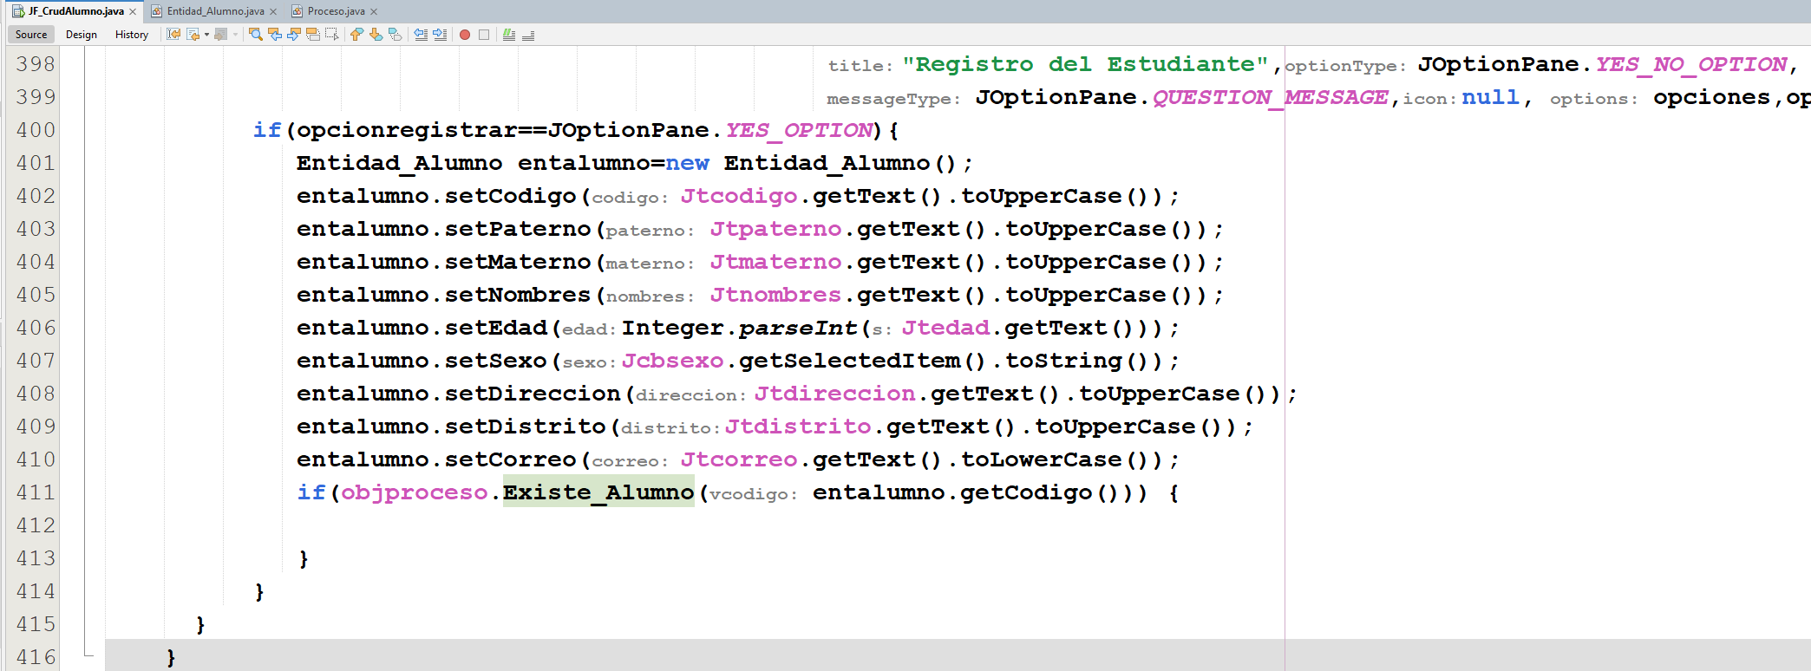
Se verifica si el código del alumno ya está registrado, utilizando el método: Existe_Alumno de la clase objproceso.
Si el código ya existe, se ejecuta el bloque de código dentro de la sentencia condicional: if.

Slide 23
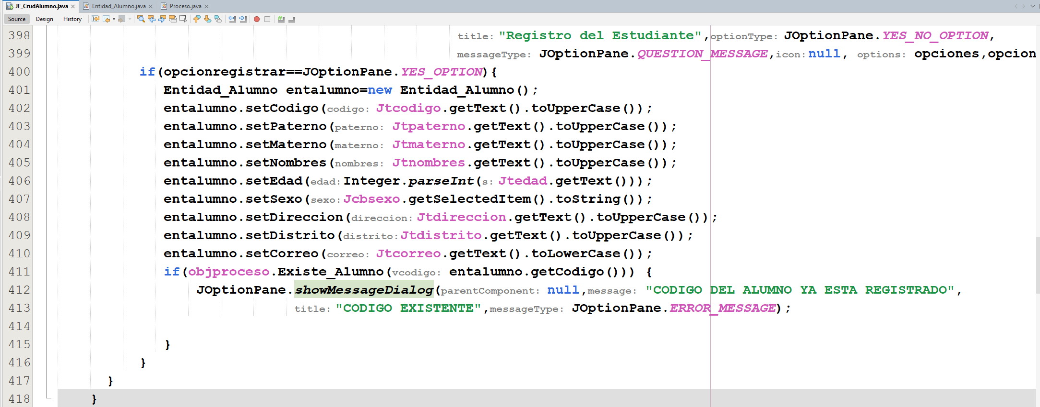
Si el código ya existe, se muestra un cuadro de diálogo de error

Slide 24
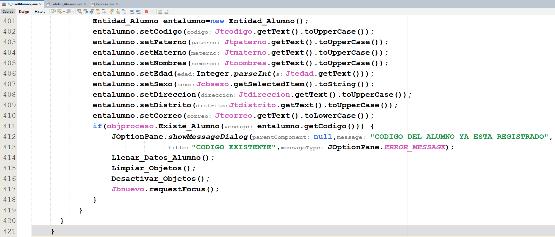
Se utilizan a los métodos: Llenar_Datos_Alumno, Limpiar_Objetos, Desactivar_Objetos y se toma el enfoque hacia el objeto: Jbnuevo
Llenar_Datos_Alumno → Lista los datos, hacia el Jtable.
Limpiar_Objetos → Limpia los objetos (TextFields) y en el JComboBox, el índice es igual a cero.
Desactivar_Objetos → Se desactivan los objetos: TextFields y JComboBox.

Slide 25
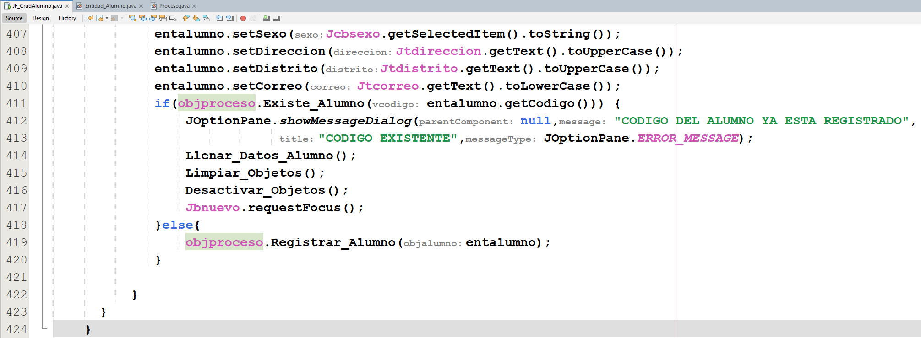
En caso contrario, se registra el alumno, por medio del método: Registrar_Alumno de la clase: objproceso.

Slide 26
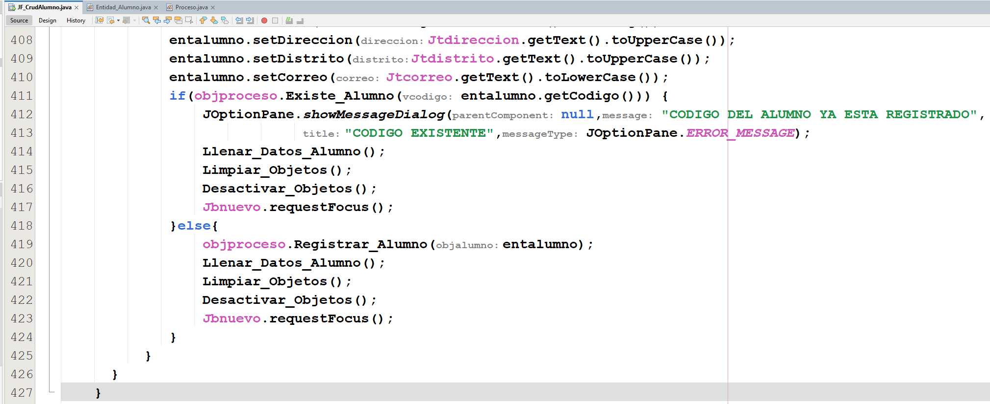
Se utilizan a los métodos: Llenar_Datos_Alumno, Limpiar_Objetos, Desactivar_Objetos y se toma el enfoque hacia el objeto: Jbnuevo
Llenar_Datos_Alumno → Lista los datos, hacia el Jtable.
Limpiar_Objetos → Limpia los objetos (TextFields) y en el JComboBox, el índice es igual a cero.
Desactivar_Objetos → Se desactivan los objetos: TextFields y JComboBox.

Slide 27
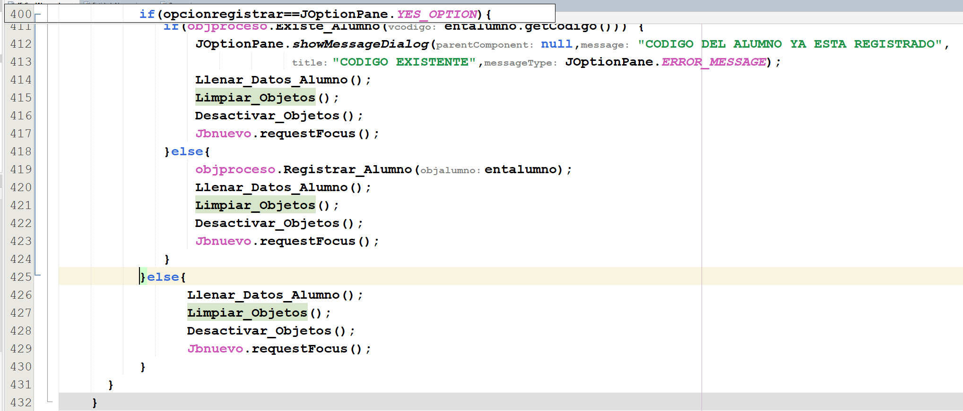
Si el usuario selecciona la opción: NO, en el cuadro de diálogo, se ejecuta el siguiente bloque de código
Se utilizan a los métodos: Llenar_Datos_Alumno, Limpiar_Objetos, Desactivar_Objetos y se toma el enfoque hacia el objeto: Jbnuevo
Llenar_Datos_Alumno → Lista los datos, hacia el Jtable.
Limpiar_Objetos → Limpia los objetos (TextFields) y en el JComboBox, el índice es igual a cero.
Desactivar_Objetos → Se desactivan los objetos: TextFields y JComboBox.

Slide 28

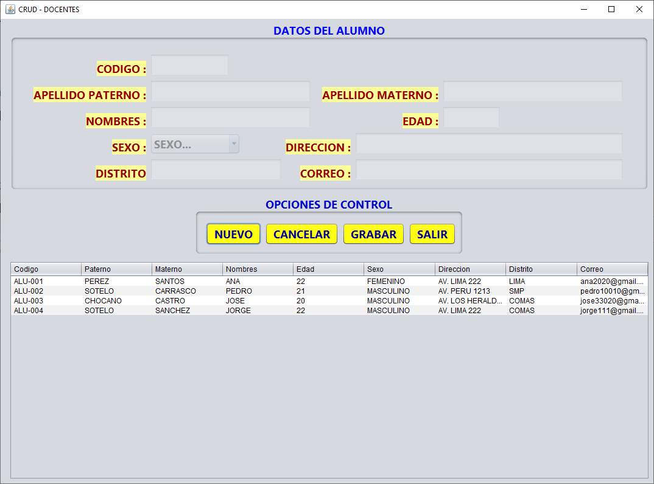
Clic en el icono: Run Project
Clic en el botón: NUEVO

Slide 29
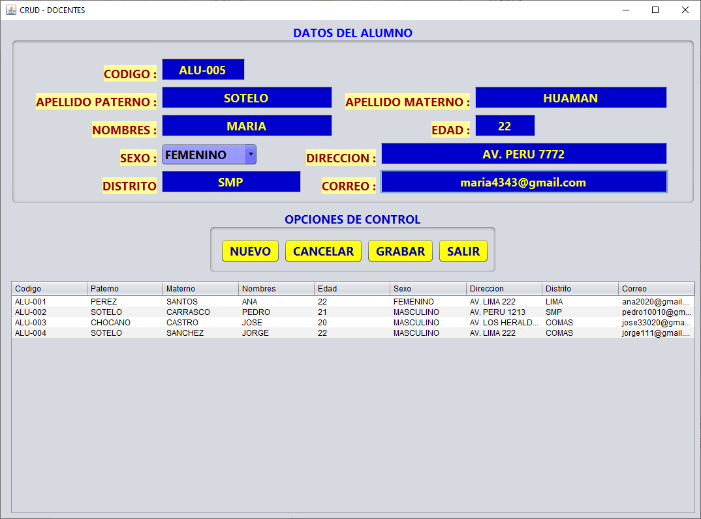
Se ingresan los datos del alumno
Clic en el botón: GRABAR

Slide 30
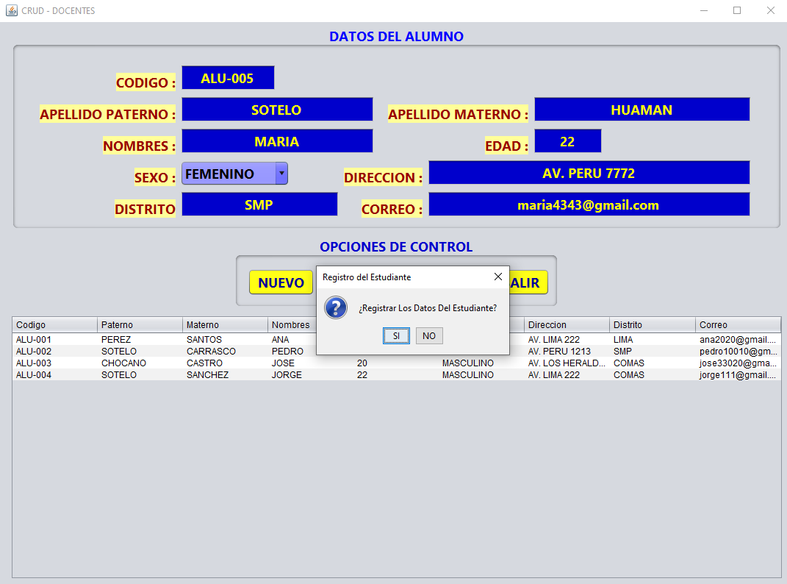
Clic en el botón: SI

Slide 31
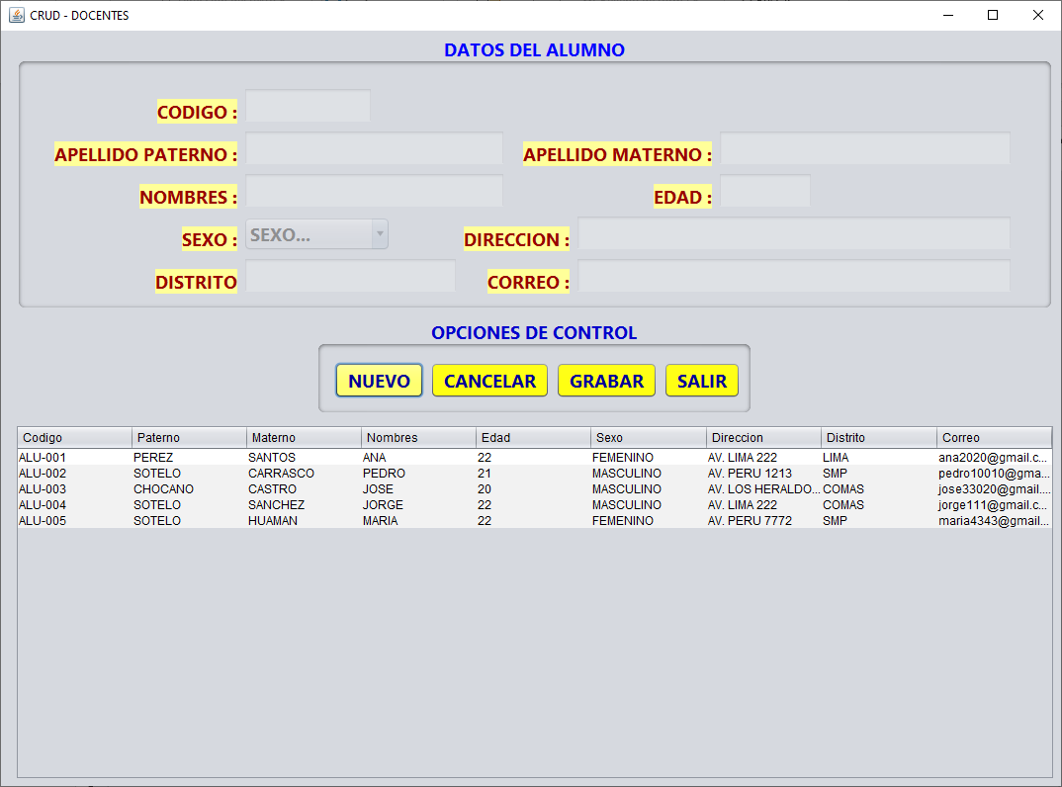
Se muestra los datos grabados hacia la tabla: Alumno, en el Jtable

Slide 32
Clic en el botón: NUEVO

Slide 33
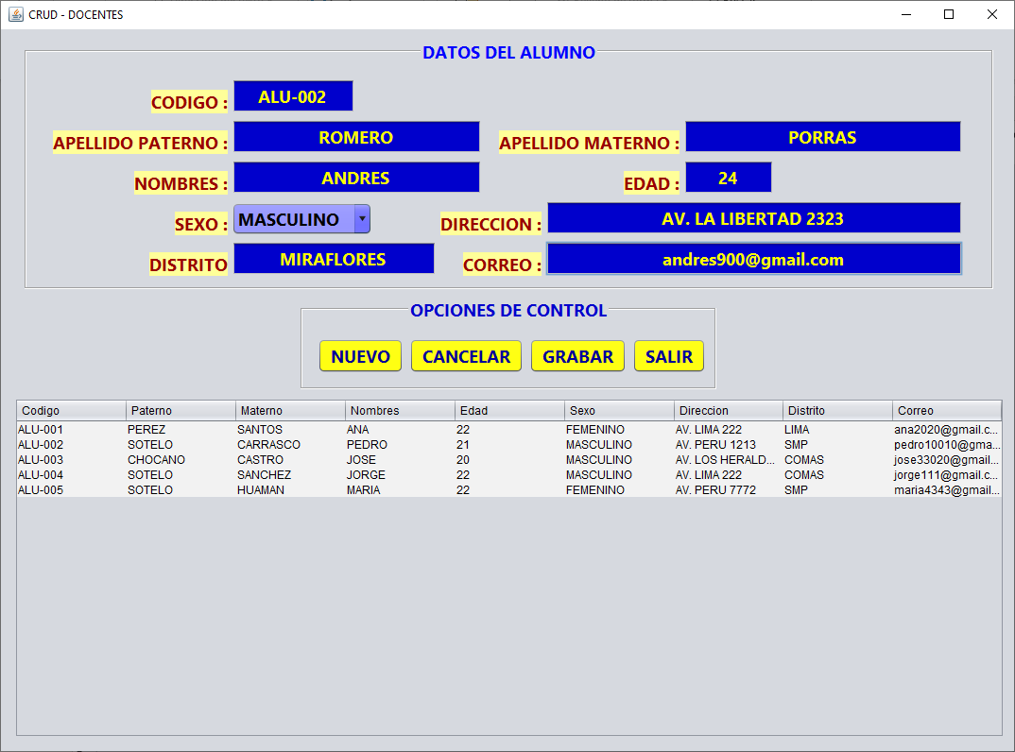
Se ingresan los datos del alumno, con un código registrado o existente
Clic en el botón: GRABAR

Slide 34
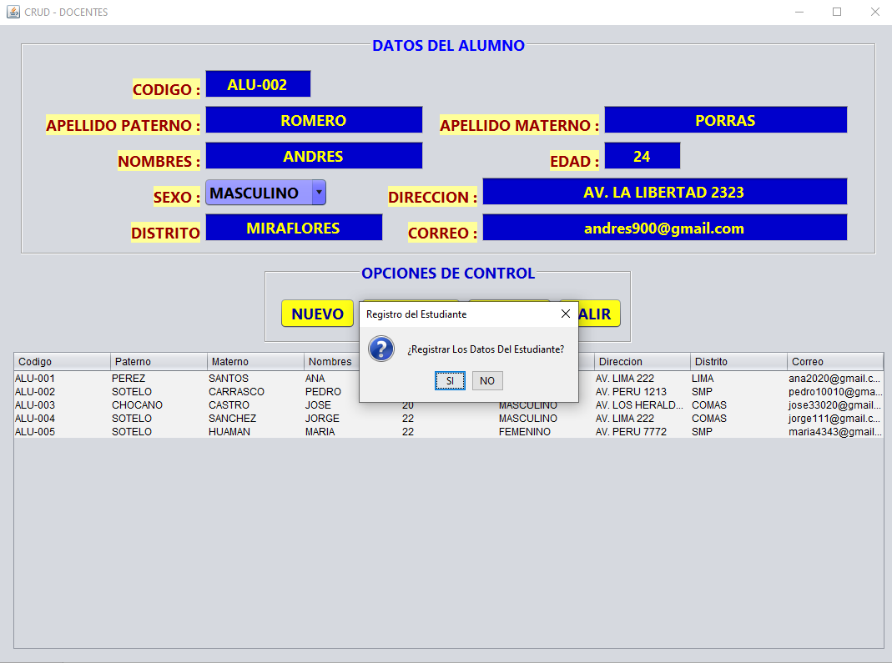
Clic en el botón: SI

Slide 35
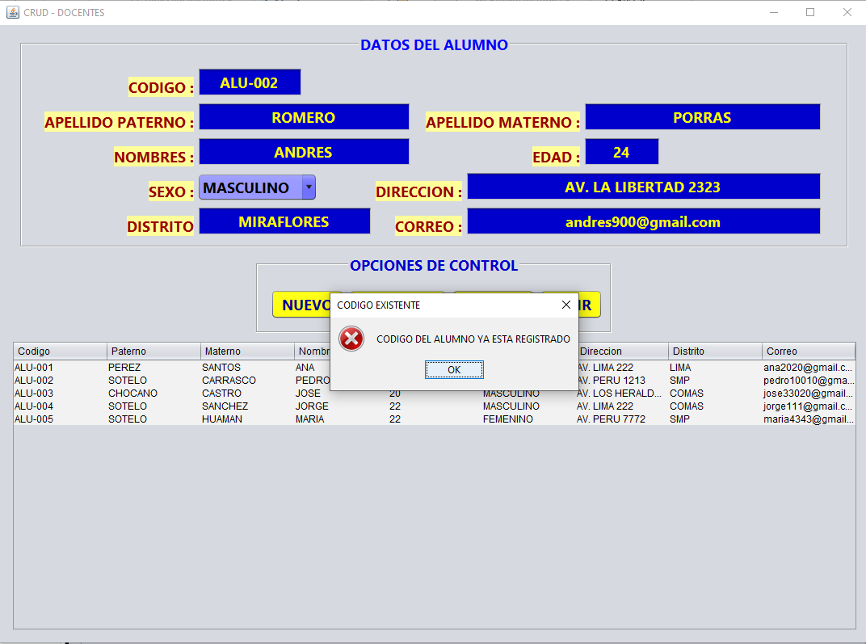
Clic en el botón: OK
El código que se ha ingresado, ya se encuentra registrado, por lo cual se muestra el mensaje de error

Slide 36
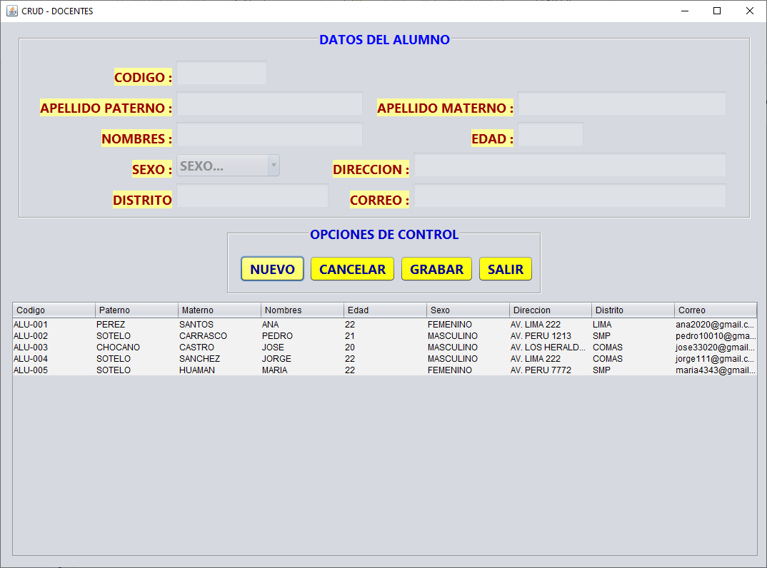
No registra los datos hacia la tabla, porque el código ingresado ya esta registrado

Slide 37
CIERRE

Slide 38

CIERRE
¿Qué aprendí en esta sesión de aprendizaje?
¿Cómo definir y utilizar clases en Java, para registrar los datos hacia una tabla?
¿Cuáles son los pasos para ejecutar instrucciones Transact SQL, para el ingreso de los datos?
Notes:
Un arreglo es un conjunto de variables del mismo tipo, que son agrupadas bajo un único
identificador. Cada una de las variables o elementos del arreglo se referencia mediante
un índice que representa la posición del mismo dentro del arreglo.
Un arreglo se utiliza para procesar variables dentro de una observación del paso de
datos. Se usan para realizar cálculos o comparaciones repetitivos sobre variables que se
procesaran o manipularan de forma similar

Slide 39


